Slide 1
2026
로망스투어 ERP리뉴얼_검토사항 6차(2026.2.3)
Document Version
Last Updated
Organization
Auther
0.4
2026.2.3
경영
김태진

Slide 2
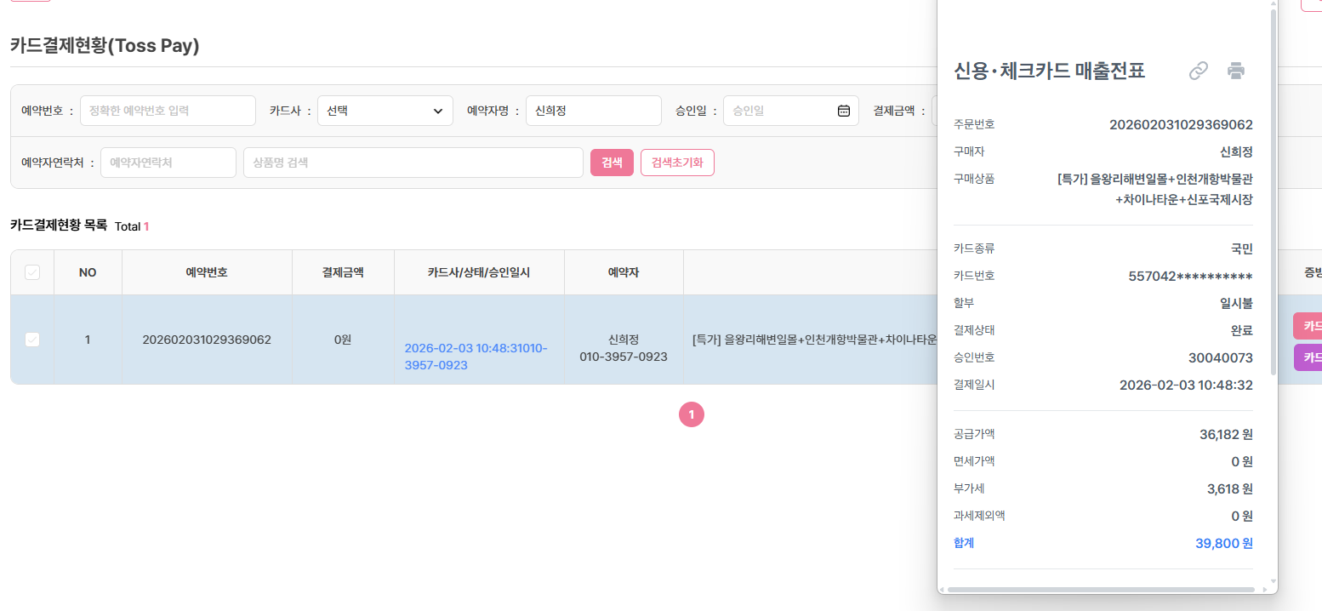
ERP > 회계
카드결제현황 토스페이
검수자 : 김태진 검수날짜 : 2026.02.03
http://erp.elegancetour.co.kr/niabbs5/erp.php?inc=menu090%2Faccounting_new&yeyag_goyucode=&issuer_nm=&yeyag_name=%EC%8B%A0%ED%9D%AC%EC%A0%95&tran_date=&amount=&yeyag_phone=&tour_name=
기능 여부 검토사항
예약번호 : 202602031029369062 현재 결제금액이 0원으로 표기된 고객 많습니다. 예약번호 202602021329594124 202602022257417124 202602022003363926 202602021957545848 . . . . .
처리완료(26.02.03)

Slide 3
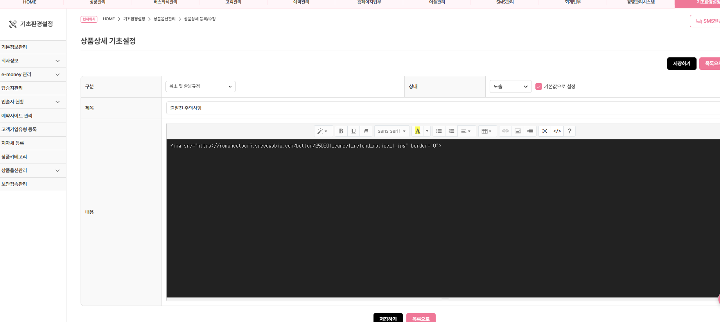
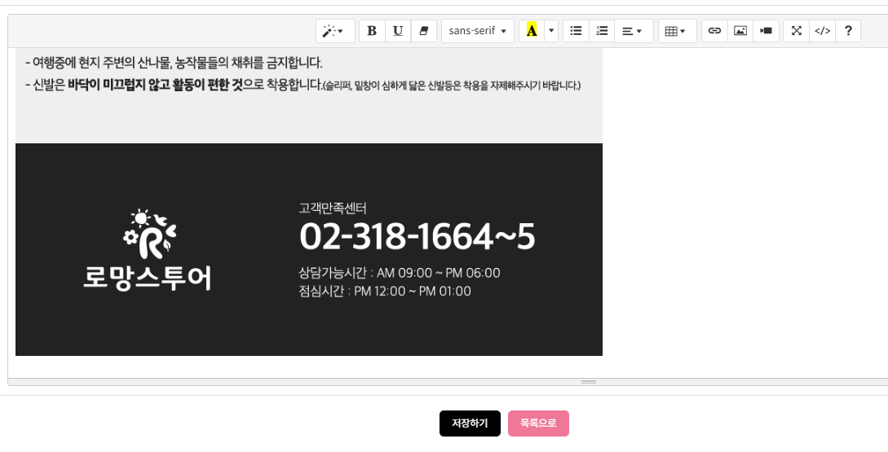
ERP > 기초환경
상품상세 기초설정
검수자 : 김태진 검수날짜 : 2026.02.03
http://erp.elegancetour.co.kr/niabbs5/erp.php?inc=menu100/tour3_sangse_write&sangse_no=2&
저장시 저 화면이 아닌 에디터 화면으로
전환후 저장하셔야 합니다.
기능 여부 검토사항
수정 후 저장이 안됩니다. 수정전 그대로 표기되는 오류.

Slide 4
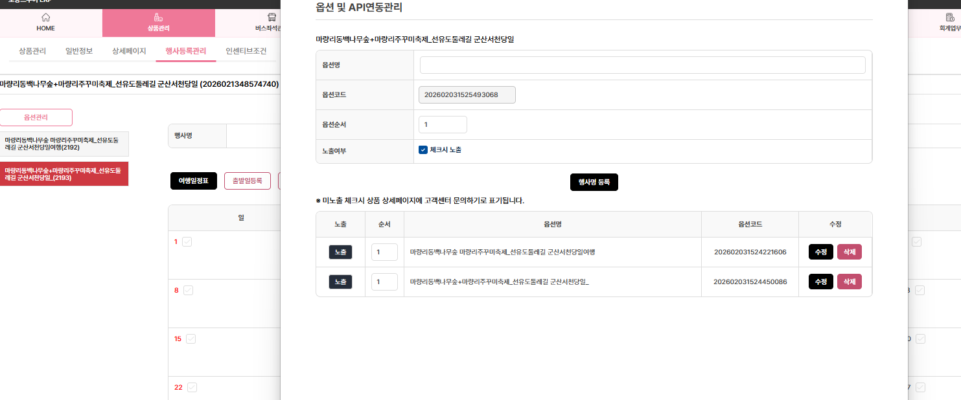
ERP > 기초환경
상품상세 기초설정
검수자 : 김태진 검수날짜 : 2026.02.03
http://erp.romancetour.co.kr/niabbs5/erp.php?inc=menu040/sub4
기능 여부 검토사항
신규상품 등록시 옵션관리 삭제가 안됩니다.
처리완료(26.02.03)

Slide 5
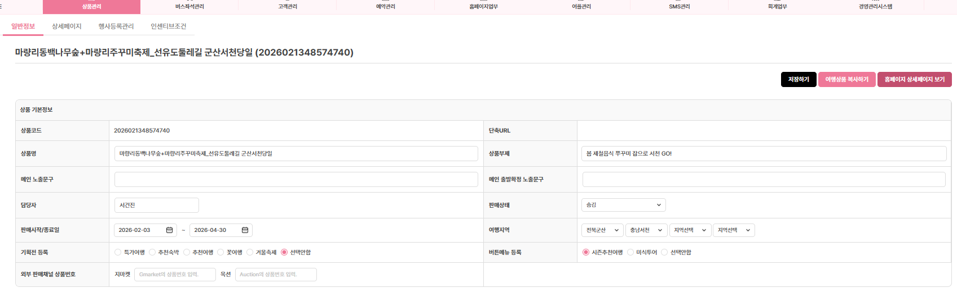
ERP > 상품관리
상품일반정보
검수자 : 김태진 검수날짜 : 2026.02.03
http://erp.elegancetour.co.kr/niabbs5/erp.php?inc=menu010/sub1_product_view&cdvf=&code=2026021348574740&tour_no=2675&
기능 여부 검토사항
홈페이지 상세페이지보기 클릭시, 상품상세가 하나도 안나옵니다. 숨김처리해도 기존처럼 홈페이지 상세페이지보기 클릭시, 상품상세가 보여야합니다. (기존ERP기능)
처리완료(26.02.03)

Slide 6
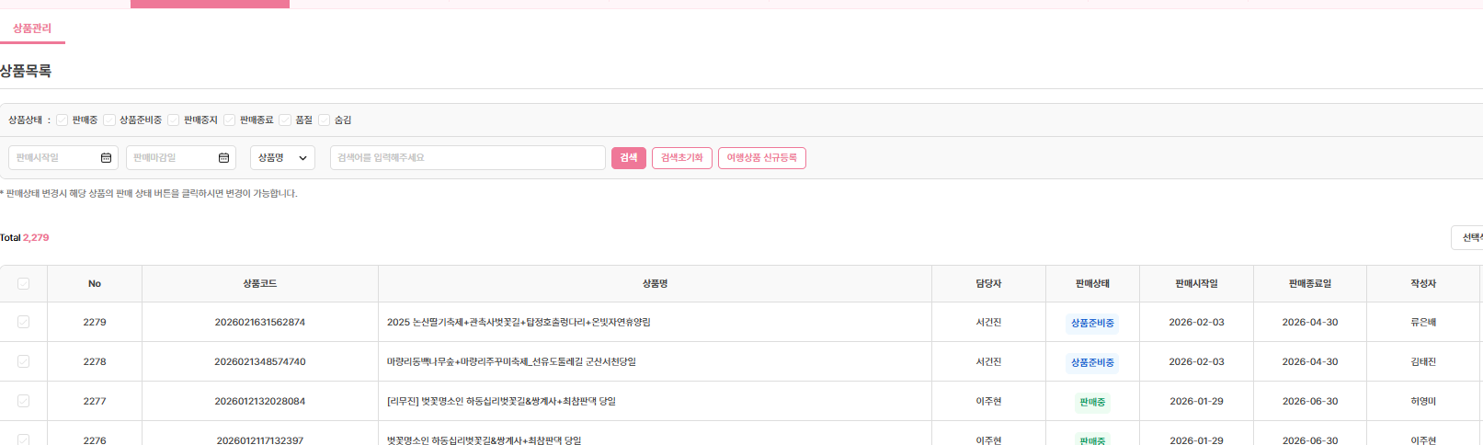
ERP > 상품관리
상품일반정보
검수자 : 김태진 검수날짜 : 2026.02.03
http://erp.elegancetour.co.kr/niabbs5/erp.php?inc=menu010%2Fsub1&tour_sday=&tour_eday=&keyfield=tour_name&keyword=%EB%85%BC%EC%82%B0%EB%94%B8%EA%B8%B0
기능 여부 검토사항
옛날상품을 복사해서 신규상품 등록시, 김태진이 작성자로 떠야하는데, 옛날 작성자가 계속 뜹니다.
처리완료(26.02.03)

Slide 7
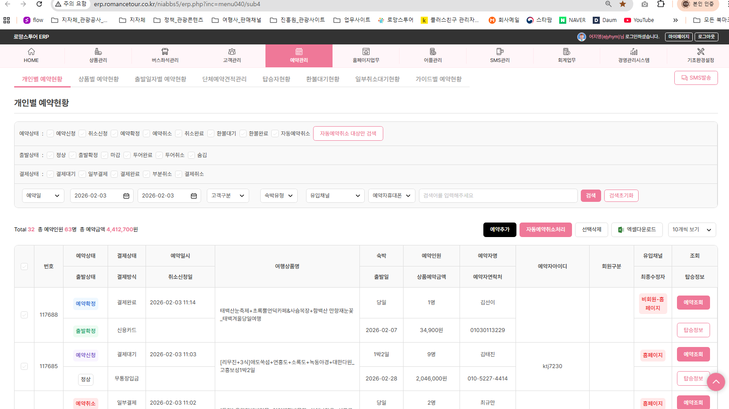



ERP> 예약관리
개인별현황
검수자 : 어지영 검수날짜 : 2026.02.03
2번 조회건수 직용이 안됩니다 계속 “10개보기＂로 고정됩니다
처리완료(26.02.03)

Slide 8
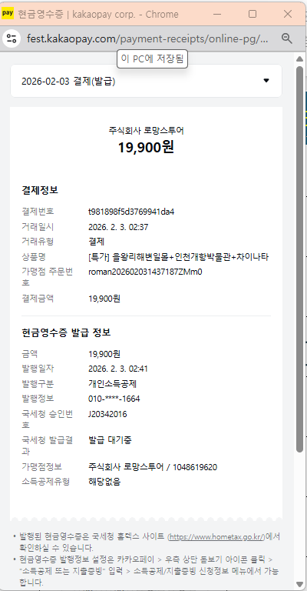
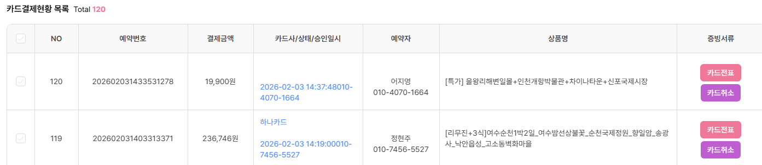



ERP > 회계
카드결제현황 토스페이
검수자 : 어지영 검수날짜 : 2026.02.03
예약자명 어지영, 2026.02.25 [특가] 을왕리해변일몰+인천개항박물관+차이나타운+신포국제시장 1명 예약하고 카카오페이로 결제하였음
예약관리 주문내역에서 매출전표를 출력했는데, 매출전표에 간편결제 “카카오페이”라고 출력요망 (신용카드는 카드명칭이 표기됩니다)
회계업무/카드결제현황/카드결제현황 목록에서 페이결제는 카드사 명칭란에는 공란이 되었으나 각각 결제 간편결제 카페명을 기재요망
1, 해당건은 토스페이먼츠에 문의하세요.
2. 처리완료 (26.02.03)

Slide 9
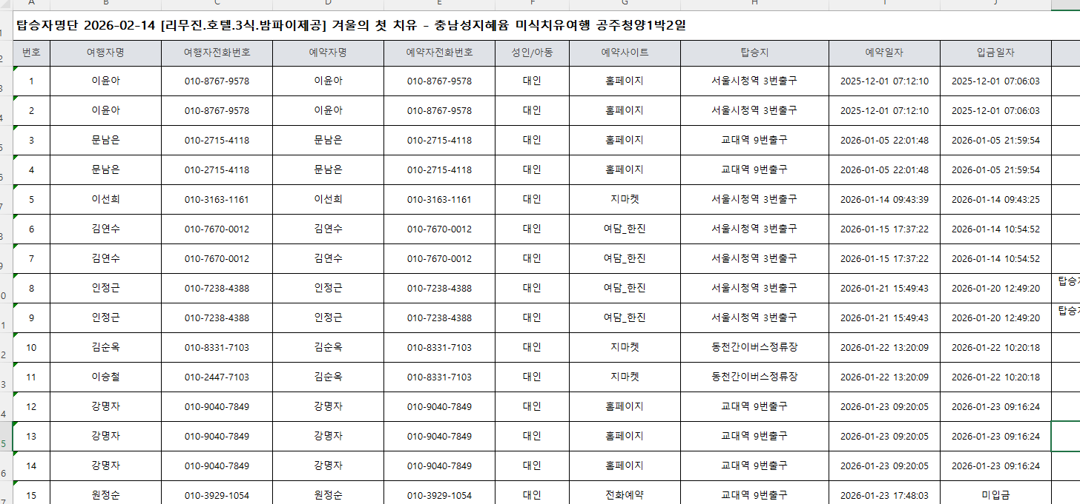
ERP > 버스좌석관리
버스좌석관리 > 엑셀다운로드
검수자 : 김태진 검수날짜 : 2026.02.03
엑셀에서 예약일자와 입금일자가 바뀌어져 표기되고 있습니다.
제목의 오류로 긴급 작업 이후 작업하겠습니다.
계좌조회 안됨

Slide 10
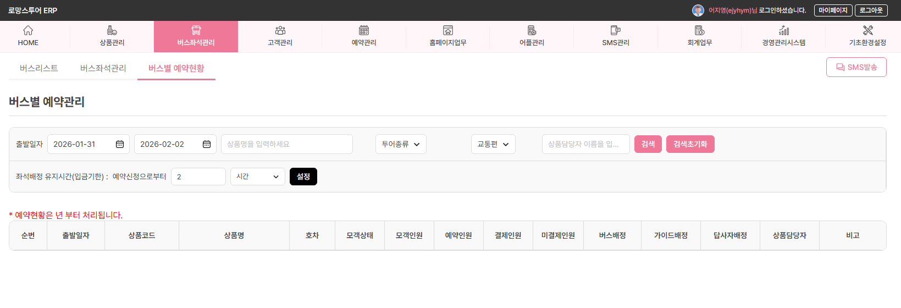




ERP > 버스좌석관리
버스별예약현황
검수자 : 어지영 검수날짜 : 2026.02.03
1. (급) 버스좌석관리 조회가 당일기준 과거 출발일자는 조회가 안됨 ➔ 조회되어야 합니다.\
2. 조회조건가 신속하게 추가되어야 함 → 예약관리/개인별예약관리에서 출발상태 : 정상, 출발확정, 마감, 투어완료, 투어취소, 숨김 다음페이지 계속>>
1. 처리완료 (26.02.03)
2. 해당건은 추가개발 입니다.
초기 버스좌석관리 개발 설계에 없던 내용

Slide 11
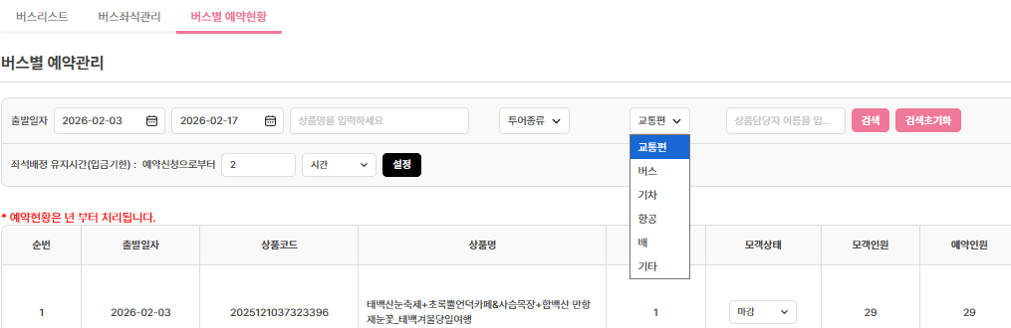
급, (가) 버스좌석관리>버스별예약현황, (나)버스좌석관리, (다)예약관리 >출발일자별 예약현황
검수자 : 어지영,대표님 검수날짜 : 2026.02.03
(가)버스좌석관리>버스별예약현황화면을 신설하면서 (나)예약관리>출발일자별 예약현황 과 공유해야 한다고 그 전 몇번 미팅시 협의되었습니다. 강일구대표님과 처음에 협의 되었는 내용이었습니다.(어지영)
→ (가)의 화면은 새롭게 만들어서 입력위주로 하고, (다)는 검색 및 확인용 화면으로 사용하오니 입력안되게 해주세요
2. (가)에서 입력한 사항이 “버스배정”, “가이드 배정”, “답사자 배정”정보가 (나), (다)와 동시에 공유되어야 합니다
해당 로직은 초기에 없던 로직입니다. 추가개발입니다.
- 버스별 예약현황의 가이드,답사자는
각 버스 호차별로 가이드와 답사자를 넣는것으로 얘기했고,
저희도 그렇게 작업한 것입니다.
3. 필드의 “상태” (출발확정, 마감, 정산, 투어완료, 숨김)내용이 (가) (나) (다)가 동일해야 합니다
1. 해당건은 추가개발 입니다.
초기 버스좌석관리 개발 설계에 없던 내용
4. (가) (다) 상품별 노출순서를 동일 (지급은 각각 화면이 상품노출순위가 다름)
상품별 노출 순서 기준을 제시해주세요
5. 버스지정투어 외에 다른투어(제주도,기차,보도여행 등, 버스투어로 구분되지 않는것)도 전체투어조회가 되어야하고 모객상태기능 사용되어야 합니다. (버스외투어는 호차등 필요없는 표기는 빈칸으로)
추가 개발건입니다.
초기 버스좌석관리 개발 설계에는 없던 내용입니다.
버스별 예약현황인데 다른 교통편의 조회가 왜 되는것인지요?

Slide 12
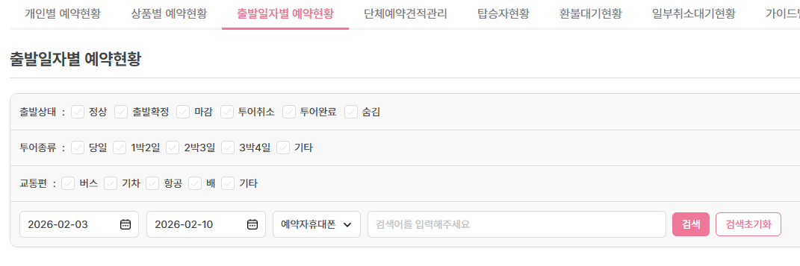
급, (가) 버스좌석관리>버스별 예약현황
검수자 : 어지영,대표님 검수날짜 : 2026.02.03
1. 조회기능 추가 : 예약관리>출발일자별 예약현황의 “ 출발상태” 조회기능이 있어야 합니다
버스별예약현황 전체적인 수정요청에 대한 답변
원하시는것 버스별 예약현황을 출발일자별 예약현황의 UI와 동일하게 보여주길 원하신것으로 파악됩니다.
버스별 예약현황 개발 설계 및 개발시, 이미 컨펌을
받은 UI입니다.
이것을 수정요청하시는건 추가개발의 영역입니다.
2. 조회하면 페이지 이동없이 조회건수 100% 노출되게 부탁드립니다.
→ 시스템에 크게 부하되지 않으면 조회되었으면 합니다.
시스템에 부하가 걸립니다.
출발일자별예약현황 페이지의 리스트업 참고
3. 리스트에서 출발일자별 구분되게 해주세요 (예)선굵기, 날짜별 하단 공백주기 (조금)

Slide 13
급, (가) 버스좌석관리>버스좌석관리
검수자 : 어지영,대표님 검수날짜 : 2026.02.03
1 가이드에게 전달하는 URL복사하여 조회는 내용에 “상품명“ “출발일자” “탑승자 인원(가이드,답사제외)
‘ 나와야 함
2. 조회순서가 출발일자 > 상품명이 되어야 합니다
→ 출발일자를 조회하고 상품명을 선택
3. 지난 출발일자도 조회되어야 합니다 (지금은 해당일부터만 조회됨)
이전 출발일자 동일하게 조회되어야 하고 선택시 달력형식으로 선택하도록 한다
1. 지난 출발일자 조회 처리완료
2. 초기 개발 설계시 없던 내용이므로 추가개발건입니다.

